Slide 1

Маркетинговый анализ компании

Slide 2
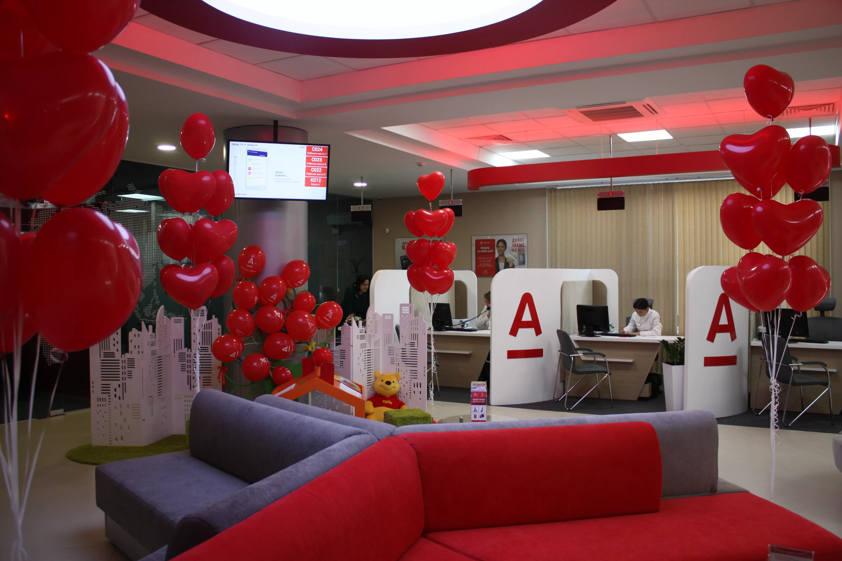
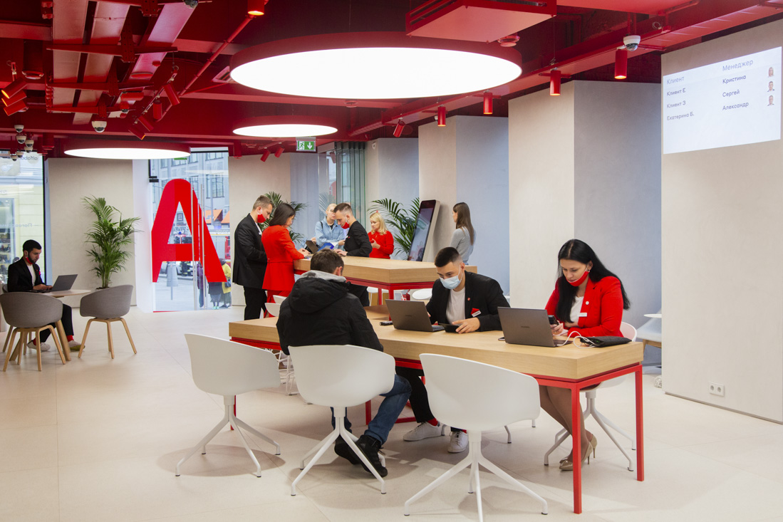
Обзор компании
Белорусский коммерческий банк, часть международного финансового консорциума «Альфа-групп». Входит в десятку крупнейших банков Беларуси по объёму активов по данным рейтингов Национального банка РБ.

Slide 3
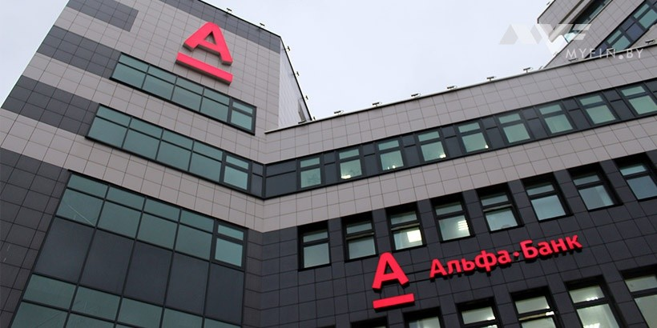
История компании
Основание банка
В январе 1999 года в Республике Беларусь было учреждено ЗАО «Банк международной торговли и инвестиций»
01
В мае 2008 года, по данным рейтинга «Интерфакс-1000», банк занял 11-е место по объёму активов среди 27 действующих банков Республики Беларусь.
02
13 ноября 2008 года «Банк международной торговли и инвестиций» сменил название на ЗАО «Альфа-банк», получив лицензию от Нацбанка РБ.
03
4

Slide 4
Деятельность банка
1
В основу стратегии развития банка заложена философия digital. «Альфа-банк» развивает свои каналы дистанционного обслуживания — мобильный и интернет-банк — для физических лиц и бизнеса.
2
«Альфа-банк» первым на белорусском рынке представил мобильный банк для бизнеса с возможностью платежей.
3
Для физических лиц «Альфа-банк» развивает мобильный банк InSync, с помощью которого можно стать клиентом банка без посещения отделения.
4
В декабре 2019 года «Альфа-банк» один из первых в Белaруси представил для держателей своих карт сервис ApplePay. За месяц к сервису подключились около 40 тысяч клиентов-держателей карт «Альфа-банка».

Slide 5
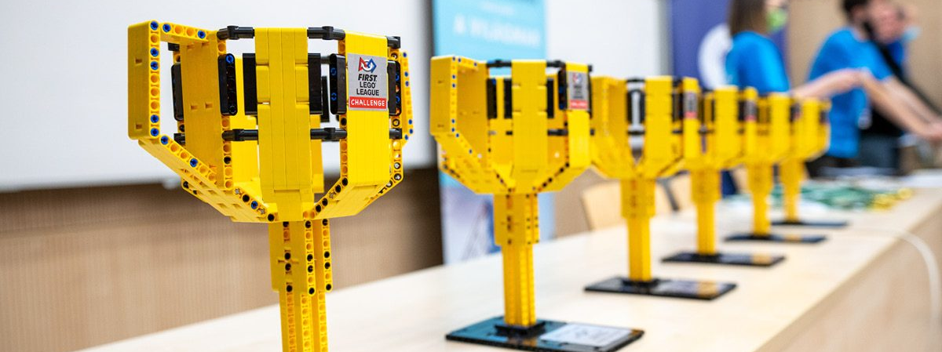
Награды
Возможность протестировать мобильное приложение InSync Air неклиентам банка была признана лучшей инновацией в номинации Mobile Banking премии The Innovators 2021.
Приложение для бизнес-клиентов «Альфа-Бизнес Мобайл 2.0» стало лучшим в Беларуси и 7 в СНГ по итогам 2021 года по версии SME Banking Club
Обладатель гран-при конкурса «Банк года — 2020» — Альфа-Банк.

Slide 6
Видение и стратегические цели на 2023 год
Частный Банк №1 для daily banking ФЛ
Банк №1 для digital малого и среднего бизнеса
Частный Банк №1 для проведение транзакционных операций ЮЛ
Самый эффективный банк
Самая лучшая команда

Slide 7
Интересные факты
В сентябре 2018 года появился видеокредит, который доступен даже тем, кто ни разу не был в отделении банка
Все карты были выданы вне отделений банка

Slide 8
Показатели деятельности
По итогам 2019 года «Альфа-банк» вошел в пятёрку лидеров по прибыли: за год этот показатель вырос на 70,5 %, до Br92,5 млн.
В 2019 году уставный капитал составил Br151 061 тыс. По данным отчётности банка по стандартам МСФО на 31 декабря 2018 ключевые показатели деятельности составили: активы — Br2,530,677 тыс., чистая прибыль — Br92,5 млн, кредитный портфель — Br1 529 803.
В ноябре 2019 года Национальный банк Республики Беларусь включил «Альфа-банк» в список системно значимых банков на 2020 год. Регулятор отнёс «Альфа-банк» ко II группе системно значимых банков, которые должны выполнять особые требования, чтобы обеспечить дополнительный запас прочности.

Slide 9
География банка

Slide 10





СПАСИБО
Подготовили студенты группы 150503:
Ивановский А
Шукан С
Ходосевич М.А

